Slide 1
স্বাগতম

Slide 2
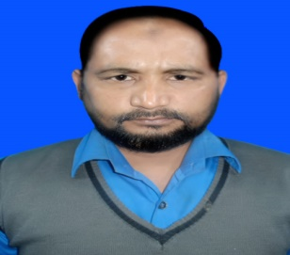
শিক্ষক পরিচিতি
নামঃমোজাহাঙ্গীর ইকবাল
সহকারী শিক্ষক
তিস্তা এম,এ ফাজিল (বি,এ) মাদরাসা
মোবাইলঃ০১৮৪২২৮২৭১৭
তিস্‌তা, লালমনির হাট ।
ID NO : 30
Email: Jahangiriqbal1982@gmail.com
পাঠ পরিচিতি
শ্রেণীঃঅষ্টম
বিষয়ঃ কৃষি শিক্ষা
পঞ্চম অধ্যায়ঃকৃষিজ উৎপাদন
সময়ঃ৪৫ মিনিট

Slide 3
ভিডিওটি দেখি

Slide 4
গাভী পালন পদ্ধতি ও পরিচর্যা

Slide 5
শিখনফল
১। উন্নত জাতের গাভীর নাম বলতে পারবে ।
২।গাভী পালন পদ্ধতি ও পরিচর্যা সম্পকে বলতে পারবে ।
৩। খামারের গুরুত্ব ব্যাখ্যা করতে পরবে ।

Slide 6
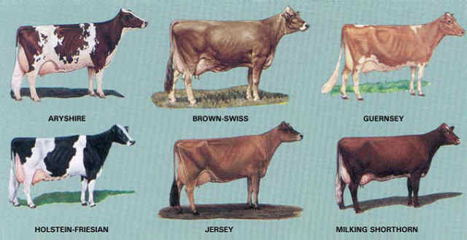
হলেস্টিন
লালসিন্ধি
ফ্রিজিয়ান
জারসি
সংকর

Slide 7
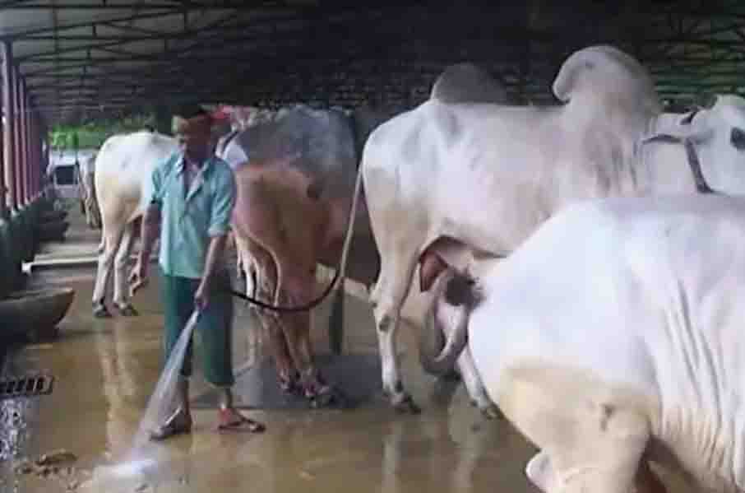

Slide 8
একক কাজ
আমাদের দেশের খামার গুলিতে সাধারনত কোন জাতের গাভী বেশি দেখা যায় ।

Slide 9
আমরা কিছু ছবি দেখি

Slide 10
তিনপদ্ধতিতে গাভী পালন করা হয় ।
গোয়াল ঘরে পালন
বাইরে বেঁধে পালন
চারণ ভূমিতে পালন

Slide 11
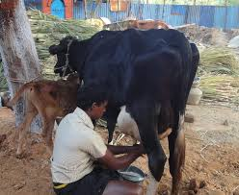

Slide 12
ছবিগুলো দেখি

Slide 13
পরিচর্যা
গোবর ,মুএ,ফেলে দিয়ে খামার পরিস্কার পরিচ্ছন্ন রাখতে হয় ।

Slide 14
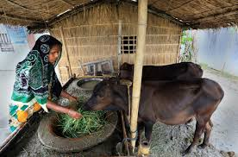
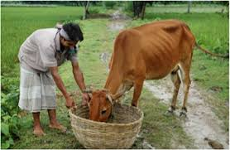
পশুর পরিচর্যা
বাসি পচাঁ খাবার সরিয়ে ফেলে ভালো খাবার দিতে হবে

Slide 15
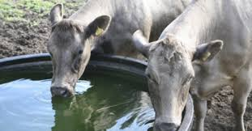
পরিস্কার পানি সরবরাহ

Slide 16
দলীয় কাজ
গাভী পালনে কীকী বিষয়ের উপর খেয়াল রাখতে হবে তার দুটি উপায় খাতায় লেখ ।

Slide 17
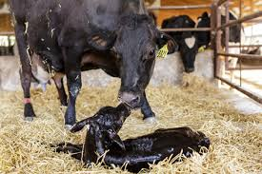
প্রজনন ও গর্ভকালীন ও প্রসব কালিন যত্ন নিতে হবে

Slide 18
ভিডিও টি দেখি

Slide 19
গোয়াল ঘর তৈরীর জন্য নির্ধারিত জায়গা কেমন হবে
পশুর সংখ্যা ১০ এর কম হলে একসারি এবং ১০ এর বেশী হলে দুই সারি বিশিষ্ট ঘর তৈরী করা

Slide 20
মূল্যায়ন
১।কতটি গাভী নিয়ে পারিবারিক খামার হয় ।
০২।কয়টি পদ্ধতিতে গাভী পালন করা যায় ।
০৩।কী কী সর্তকতা অবলম্বন করলে গাভী পালন লাভ জনক হবে ।

Slide 21
বাড়ির কাজ
# তোমার বাড়ির পাশে একটি পারিবারিক খামার পরিদর্শন করে নিম্ন লিখিত ফরমেট আকারে প্রতিবেদন আনবে ।
১।খামার মালিকের নামকী ?
২।খামারে গাভীর সংখ্যা কত ?
৩।গাভীর জাতগুলো কী কী?
৪। কী ধরনের খাদ্য সরবরাহ করাহয় ।
৫।খামারে প্রতিদিন কতলিটার দুধ হয় ।
৬।খামারে প্রতিদিন খরচ কত ?
৭।মাসিক খরচ কত /মাসিক লাভ কত ?
৮।খামার থেকে বাজারের দুরুত্ত কত ?

Slide 22
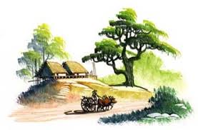
ধন্যবাদ
আসুন গ্রাম বাংলার
প্রতিটি
ঘরে ঘরে,
গাভী পালন করে
বেকারত দূর করি
আমিষের চাহিদা মিটাই
এবং
বৈদেশিক মুদ্রা অর্জন
করে
সোনার বাংলা গড়ে তুলি
খোদা হাফেজ

